Slide 1

VY_32_INOVACE_45A_TÁBORSKO - CHÝNOV
Základní škola a Mateřská škola Choustník, okres Tábor

Slide 2
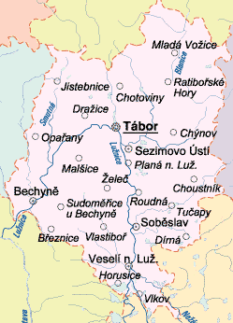
Táborsko
Chýnov
[cit 2010-12-14]
http://www.jiznicechy.org/cz/

Slide 3

CHÝNOV
Městečko Chýnov leží asi 10 km východně od okresního města Tábor v nadmořské výšce 488 m. Je známé především díky nedaleké vápencové Chýnovské jeskyni, která je jednou z největších u nás.
[cit 2010-12-21]
http://www.chynov.cz/znak-mesta-chynov/gs-2064/p1=2036

Slide 4
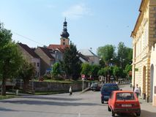
Chýnov
Kronikář Kosmas uvádí, že zde již koncem 10. století měli strážní hrad Slavníkovci. Na jeho místě byl ve 13. století postaven gotický hrad. Na zámeckém dvoře stojí starý kamenný stůl, o němž se traduje, že na něm stoloval Jan Žižka.
[cit 2010-12-21]
http://www.chynov.cz/gsp/p1=2036

Slide 5
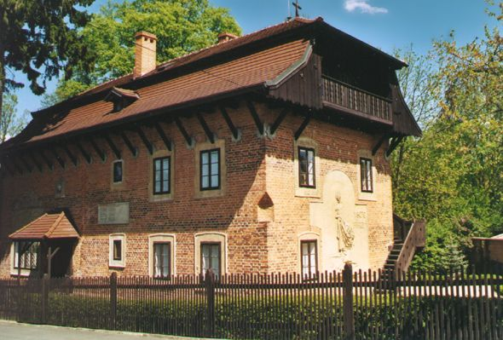
Bílkův dům
V Chýnově se narodil a žil významný sochař přelomu 19. a 20. století František Bílek.
[cit 2010-12-21]
http://www.chynov.cz/vismo/dokumenty2.asp?id_org=5547&id=60303

